Slide 1
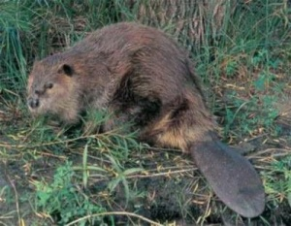
Бобры Новосибирской области
Ученик 4 класса:
Барышников Михаил
Руководитель:
Ноак Римма Валентиновна,
учитель начальных классов

Slide 2
содержание
Введение
1.Бобры – млекопитающие.
2. Где живут бобры?
3. Их образ жизни.
4. Расселение бобров в Новосибирской области.
5. Значение бобров в природе.
6. Охрана бобров в Новосибирской области.
7. Вывод.

Slide 3
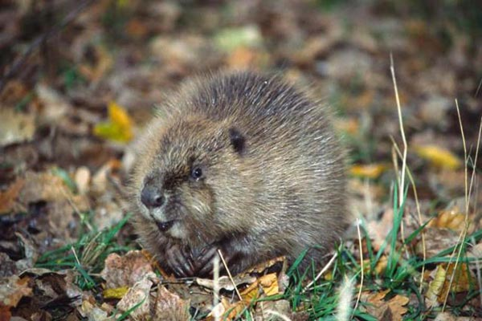
Введение.
Во всем животном мире не найдется более талантливых строителей, чем бобры. Своей способностью видоизменять окружающий ландшафт они уступают только человеку. Бобры – одни из немногих животных, действия которых основаны не только на инстинктах, но и на полученном опыте, они способны учиться и в течение жизни совершенствуют свои инженерные навыки.

Slide 4
Актуальность: В нашем селе на, протяжении последних трёх лет, на реке стали появляться поселения бобров.
Цель: узнать о жизни бобров в Новосибирской области и их значении в природе.
Задачи: 1. Изучить литературу, материалы в сети Интернет о бобрах.
2. Узнать кто такие бобры, где живут и образ их жизни.
3. Познакомиться с жизнью бобров в Новосибирской области и их значением в природе
4. Обобщить полученные знания.

Slide 5
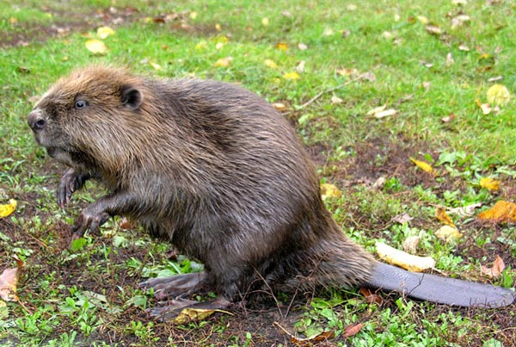
Бобры – млекопитающие.
Бобры относятся к классу млекопитающих и классифицируются, как грызуны. В длину бобры могут достигать 140 сантиметров, набирая при этом вес до 35 кг. Продолжительность же их жизни достигает 20 лет. Бобры имеют замечательный плотный коричневый мех, он отлично защищает животное от влаги и охлаждения.
Благодаря строению тела, бобер замечательно чувствует себя в основной среде обитания - в воде.
Главное орудие труда бобра — острые передние зубы, покрытые прочной эмалью.

Slide 6
2. ГДЕ ЖИВУТ БОБРЫ?
Хатки строят в местах, где рытьё норы невозможно, - на низких берегах и отмелях. Они имеют вид большой кучки хвороста, скреплённого илом.
На облюбованном водоёме бобры устраивают норы или хатки. Норы роют если есть крутые берега. Вход в нору всегда располагается под водой.

Slide 7
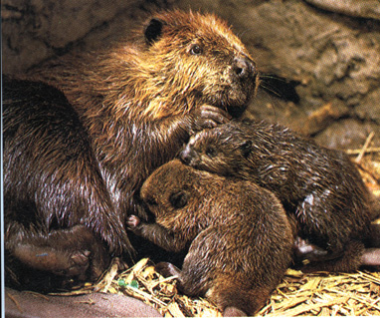
3. Образ жизни бобров.
Питается бобр обычными видами водной и прибрежной растительности.
Бобры никогда не впадают в спячку. Всю зиму они проводят в теплой, покрытой снегом хатке в окружении своей семьи – самки и шести-восьми детенышей.
Бобрята рождаются в апреле, мае и сразу с открытыми глазками, покрытые мехом. Через 1 – 2 дня они уже могут плавать, но живут с родителями и не покидают своё жилище.

Slide 8
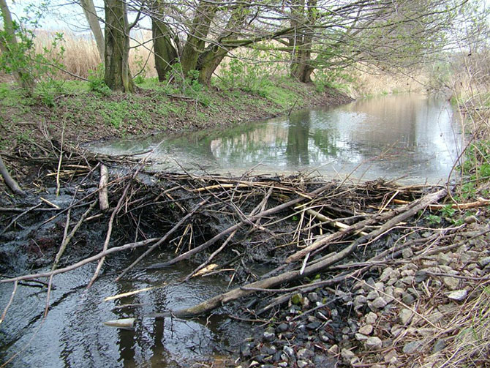
4. Расселение бобров в Новосибирской области.
Жизнь бобров в Новосибирской области мало чем отличается от описанной в литературе для других районов. Основные жилища зверей— норы. Жилищ другого типа не обнаружено.
В прошлом бобры широко заселяли лесную и лесостепную зоны Новосибирской области (Скалон, 1951; Кириков, 1960; Жданов, 1957, 1965). Ареал их охватывал бассейны рек Тара, Тартас, Омь, Чулым, Каргат, Шегарка и др.

Slide 9
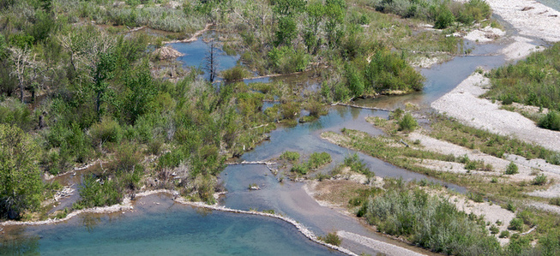
Исчезновение бобра в области произошло в конце XVIII — начале XIX в. главным образом из-за неумеренного хищнического промысла. На снижение численности зверей, сказалось также быстрое заселение и строительство густой сети поселков вдоль рек, интенсивное использование жителями прибрежных лесов и кустарников — основных источников питания бобра.
Типичным для образа жизни бобров является строительство плотин. С помощью построенных плотин бобры создают искусственные пруды и запруды, которые служат защитой их жилища и являются одновременно источником пищи.

Slide 10
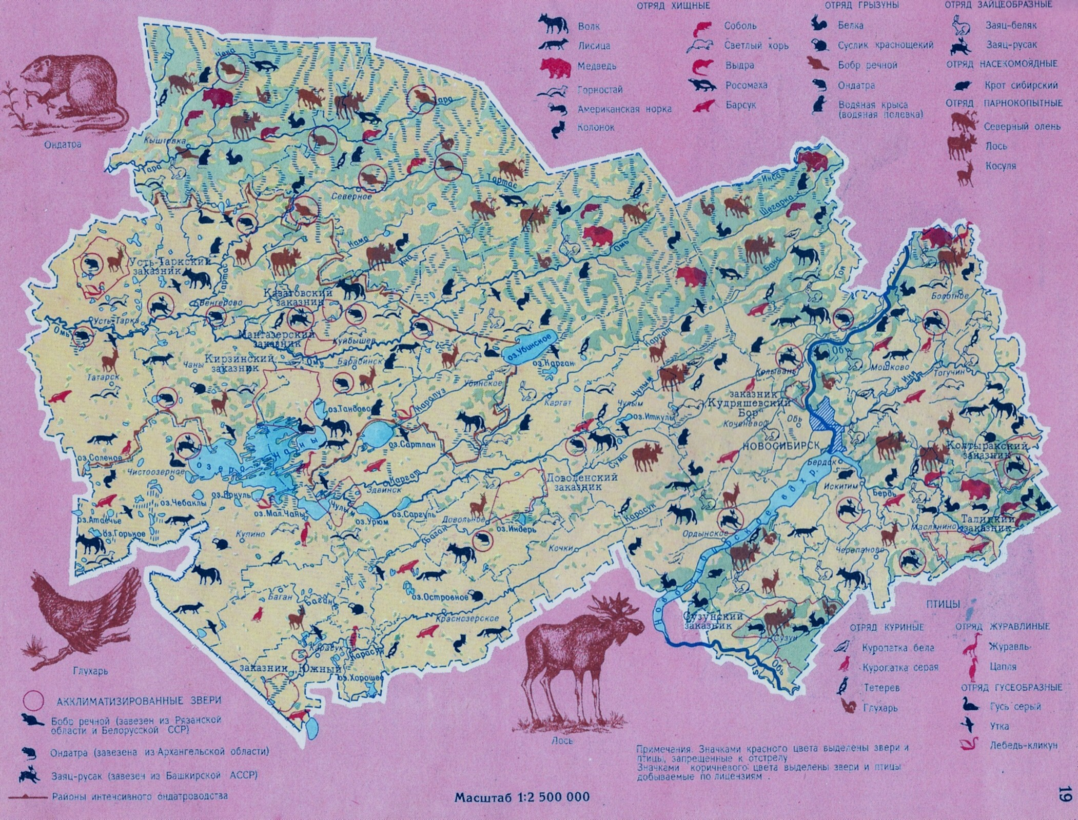
Карта охраняемых животных в Новосибирской области

Slide 11
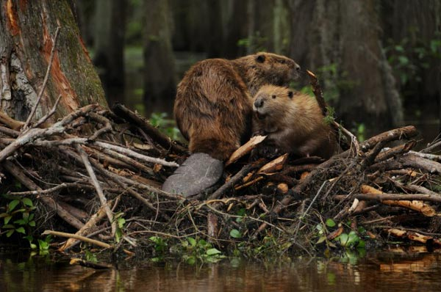
5. Значение бобров в природе
В лесном хозяйстве бобра принято считать вредителем, потому что надгрызание ценных видов деревьев и запруживание вод вследствие строительства плотин, с точки зрения лесников является чрезвычайно вредной для природы деятельностью.
Кору и ветки со сваленных бобрами осин лоси, зайцы, ондатры объедают весьма охотно.
Запруды становятся уютным домом не только для самих строителей, но и для множества других обитателей водоема – лягушек, рыб, птиц.
В настоящее время охота на бобра широкой популярностью не пользуется. Более того, он занесен в Красную книгу России.

Slide 12
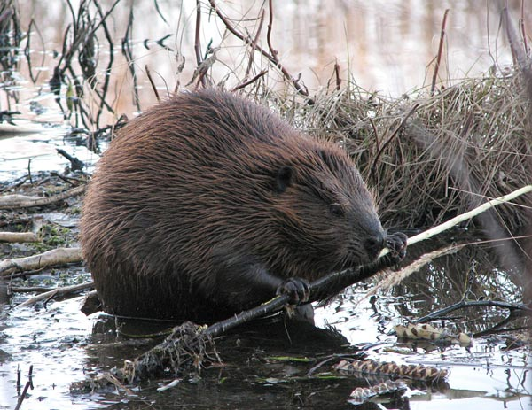
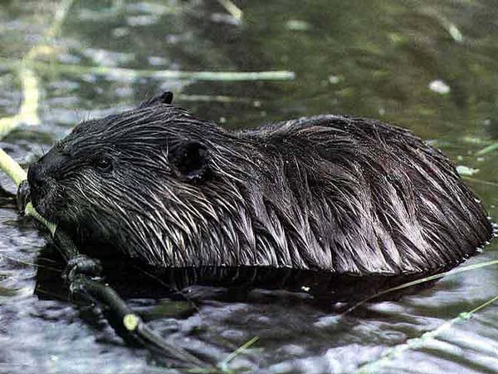
6. Охрана бобров в Новосибирской области
На территории Черепановского района, в юго-западной части, находится Государственный биологический заказник областного значения «Инской», образованный на основании Постановления Главы администрации Новосибирской области от 12 октября 2001 года за № 964.
На территории заказника охраняются:
Млекопитающие – лисица, рысь, барсук, ласка, горностай, колонок, хорь, норка, выдра, косуля, лось, заяц, бобр, бурундук азиатский, белка обыкновенная, летяга, ондатра.

Slide 13
Перечень государственных природных заказников в Новосибирской области по охране бобров по состоянию на 01.01.2010 г.
№п/п | Наименование заказника | Район расположения; площадь, га | Краткое описание
1. | «Легостаевский» | Искитимский 30 900 | Присалаирская лесная зона с участками лесостепных комплексов. Местообитания серого сурка, лося, медведя, боровой дичи, барсука, речного бобра и других промысловых видов. Места гнездования черного аиста.
2. | «Центральный» | Колыванский 90 485 | Мелколиственные леса подтаежной зоны. Места обитания лося, кабана, речного бобра, боровой дичи, пушных видов. Гнездование редких и исчезающих видов.
3. | «Северный» | Северный 102 739 | Южно-Васюганская лесная зона. Места обитания соболя, бобра, норки, лося, глухаря, тетерева, белой куропатки, медведя. Гнездования редких и исчезающих птиц.
4. | «Инской» | Черепановский 12 000 | Приобская лесостепь. Пойменный комплекс р. Иня. Места обитания речного бобра, колонка, хоря, норки, лося, косули и других видов. Наличие редких и исчезающих видов птиц.

Slide 14
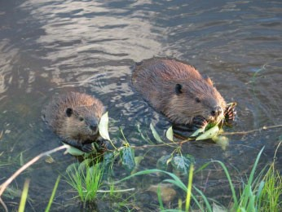
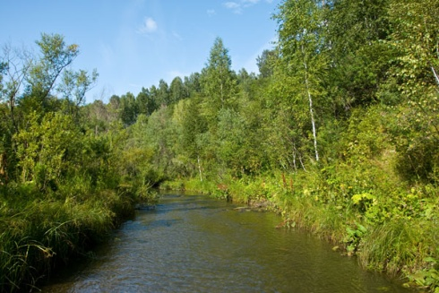
В бассейне нашей реки Верх Каракан, так же замечены более пяти поселений бобров. Люди бережно относятся к животным, а они в свою очередь, не боятся селиться рядом с селом.

Slide 15
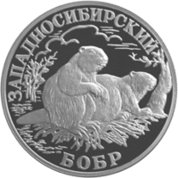
Вывод: В ходе исследования мы изучили жизнь бобров в Новосибирской области, узнали об их положительном и отрицательном влиянии на природу.
Практическая значимость исследования: данный материал можно использовать на уроках биологии, краеведения, при проведении классных часов и викторин.

Slide 16
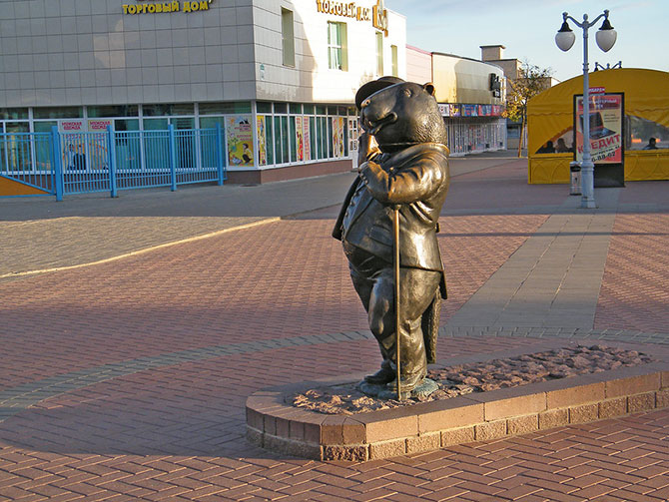
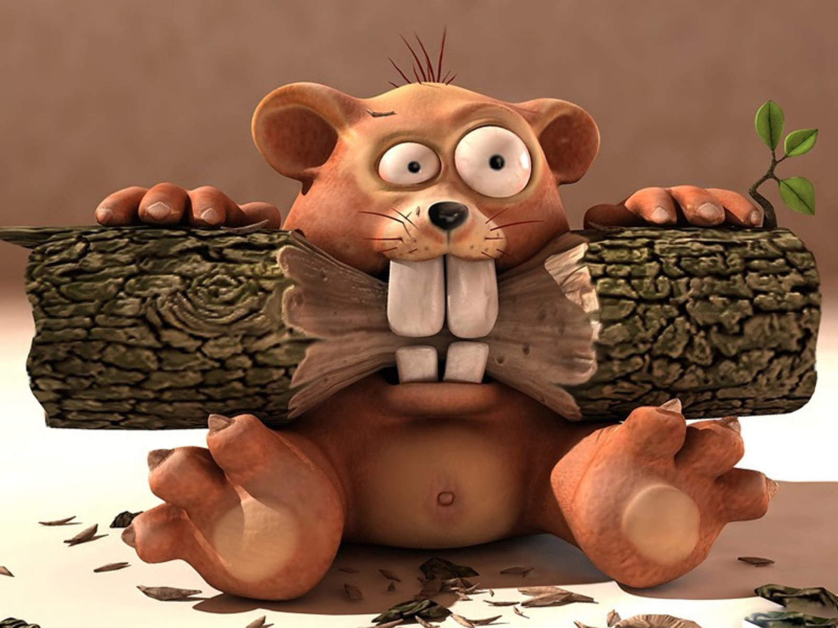
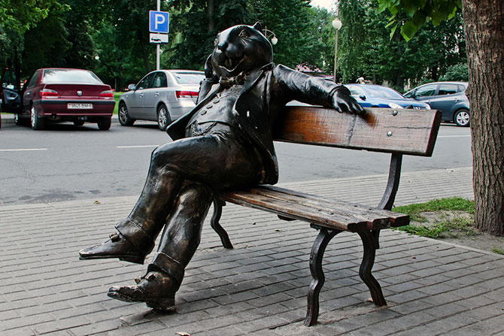
Спасибо за внимание!

Slide 17
Литература:
Атлас Новосибирской области/М.: ГУГК 1979.
Кравцов В.М. Фауна Новосибирской области /В.М.Кравцов. – Новосибирск: 2012.
Растительный и животный мир. Особо охраняемые природные территории Новосибирской области/Лес НСК: 2012.
3. Скалон В. Н. Речные бобры Северной Азии. М., изд. МОИП, 1951
4. Школьник Ю.К. Животные. Полная энциклопедия/Ю. К. Школьник. – М.: Эксмо, 2013. – 256 с. : ил.
Интернет-ресурсы:
http://www.zoofirma.ru/knigi/biologicheskoe-rajonirovanie/6091-zhizn-bobrov-v-novosibirskoj-oblasti.html
http://www.den-za-dnem.ru/school.php?item=288
http://oxothik.ru/index.php?action=articles&id=147
http://www.peshtour.ru/lesNSK.php
http://www.sharks-world.ru/petnews/animnews1260.html
http://www.russia-companies.ru/novosibirskaia_oblast-79.html
http://dproos-nso.ru/articles.php?article=744&item=3

